Slide 1
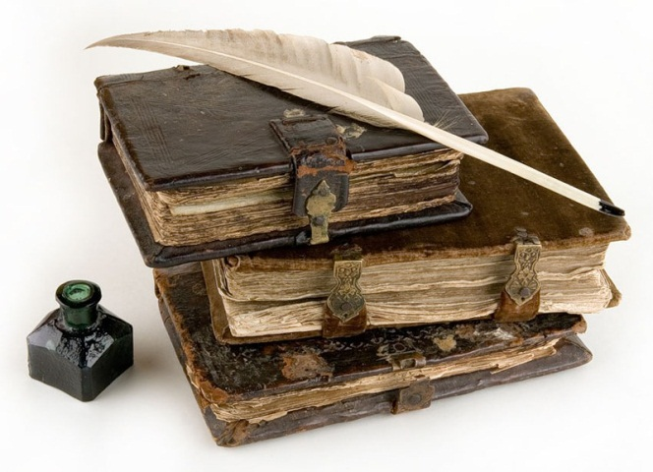
Презентація кабінету історії
комунальної установи Сумська спеціалізована школа І-ІІІ ступенів №10 ім. Героя Радянського Союзу О. Бутка,
м. Суми Сумської області

Slide 2
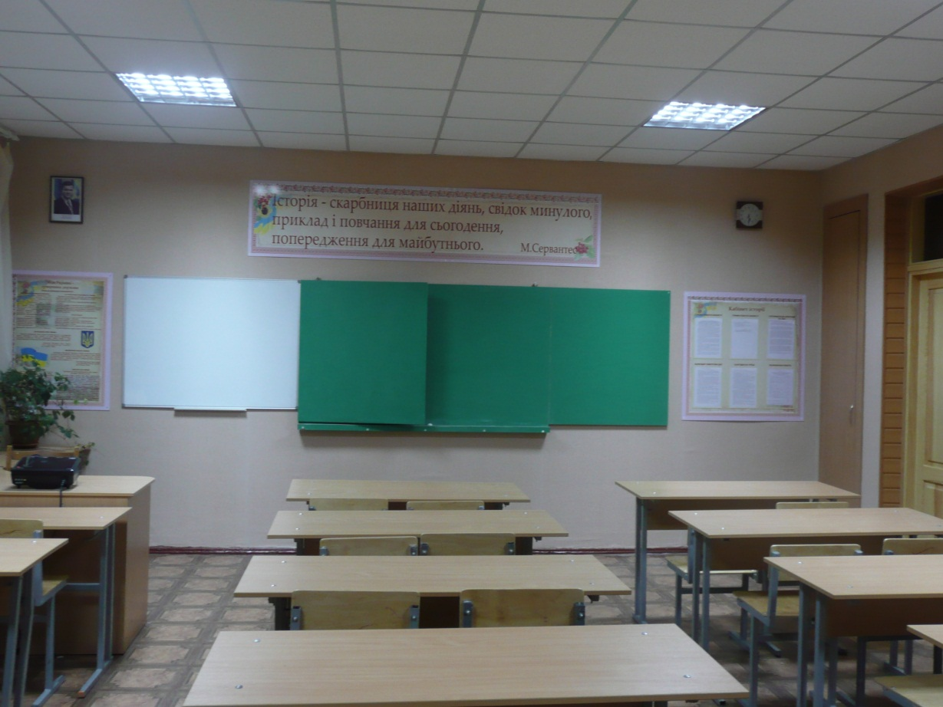
«Історії таємні чари тут вивчають, І загадкові віднайдуть шляхи… У кабінеті цім історики шукають, У часі нашім згублені скарби!»

Slide 3
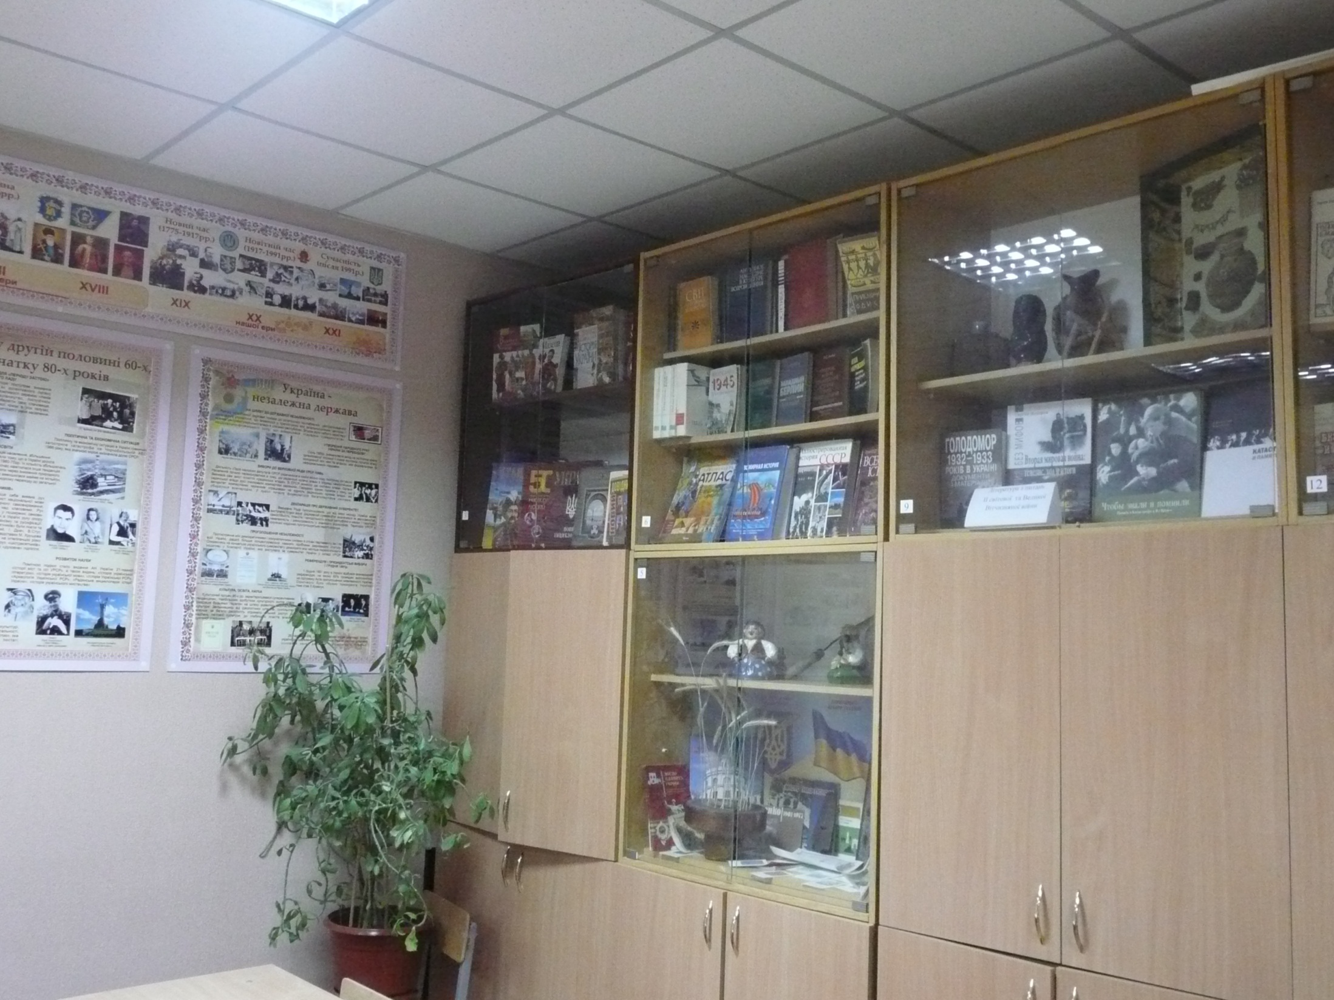
«Що таке історія? Це із дат намисто Лине що у казках, мов струмочок чистий…»

Slide 4
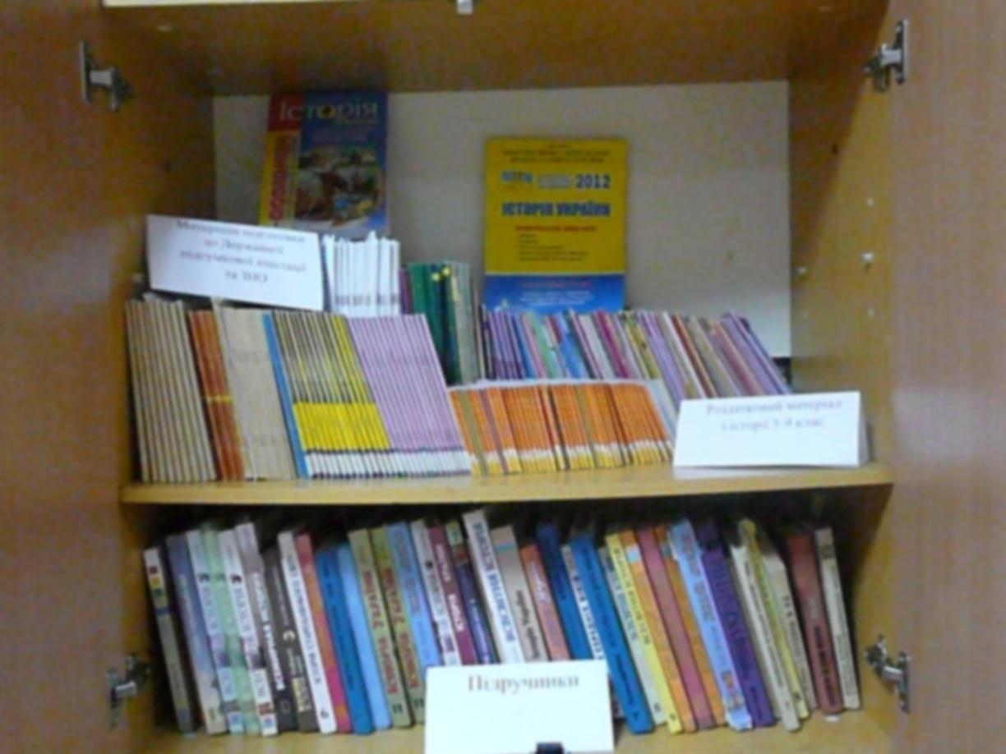
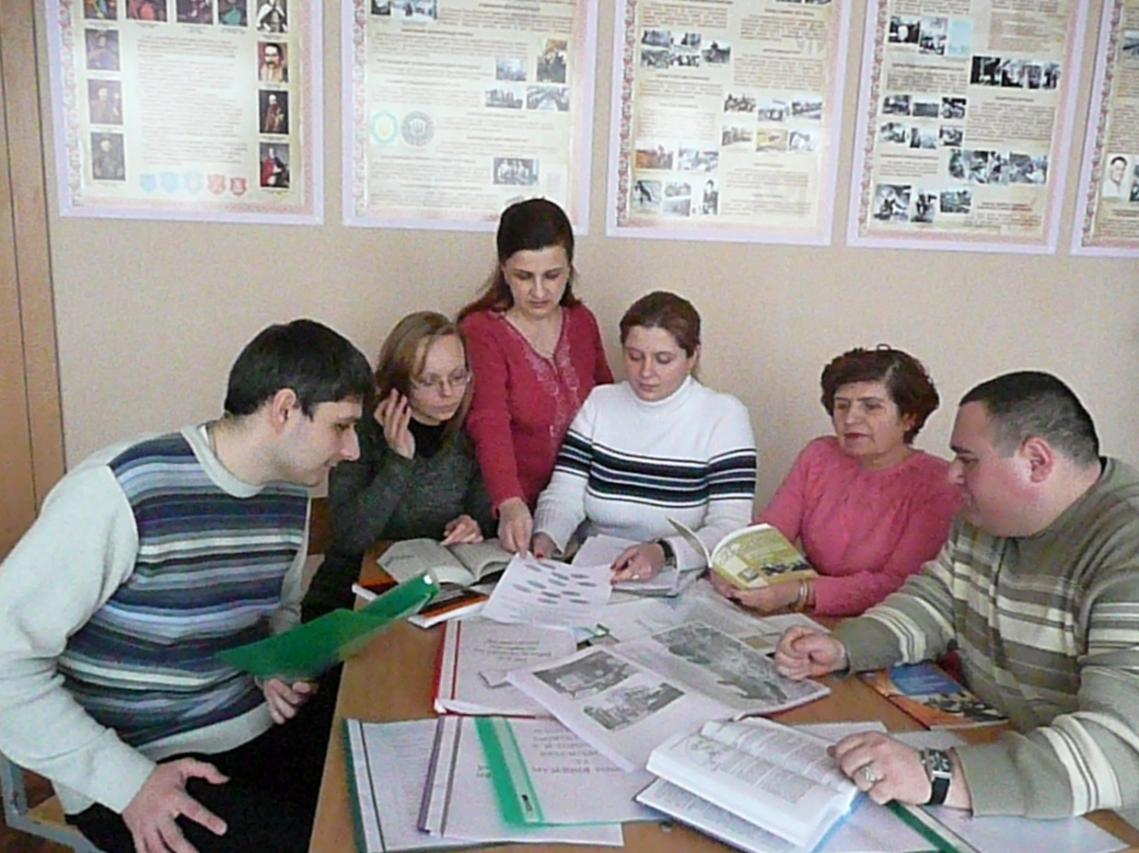
Якомога більше поваги і доброти до
дітей і якомога більше вибагливої
вимогливості вчителя до самого себе як вихователя нової людини.
В.Сухомлинський

Slide 5
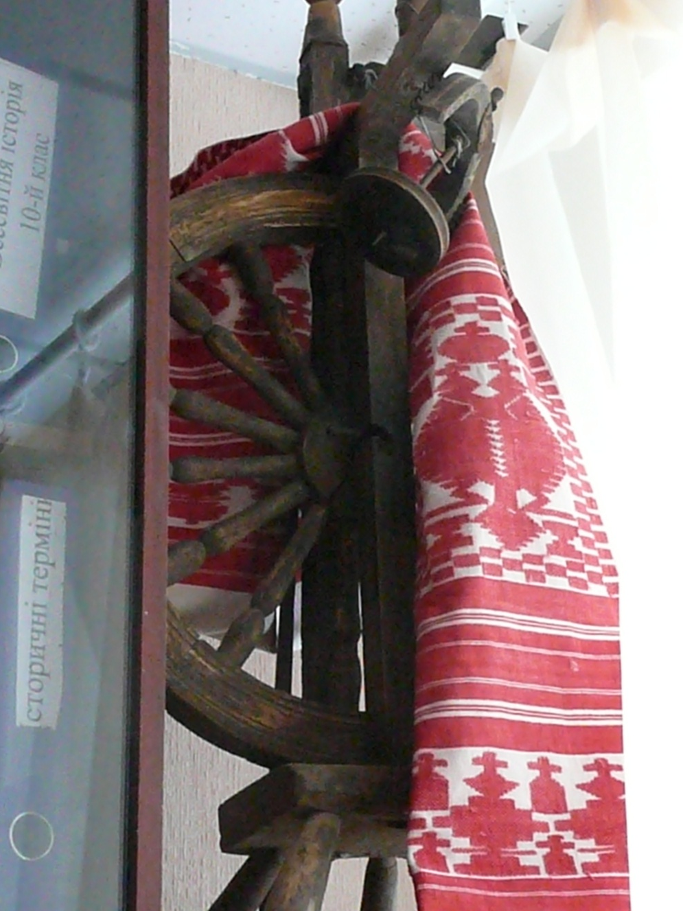
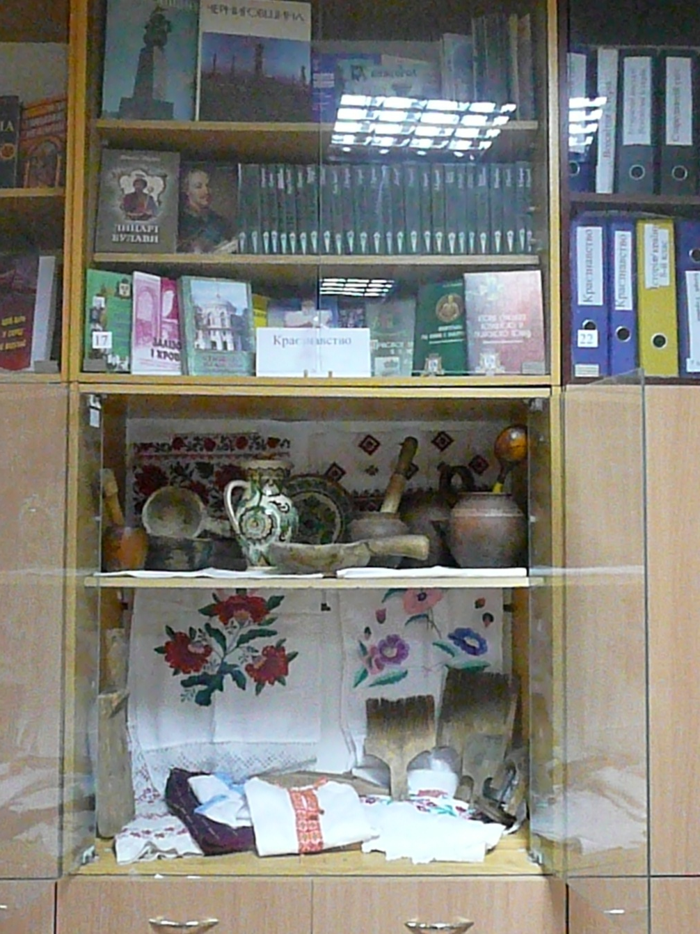
Історія держави починається з історії рідного краю

Slide 6
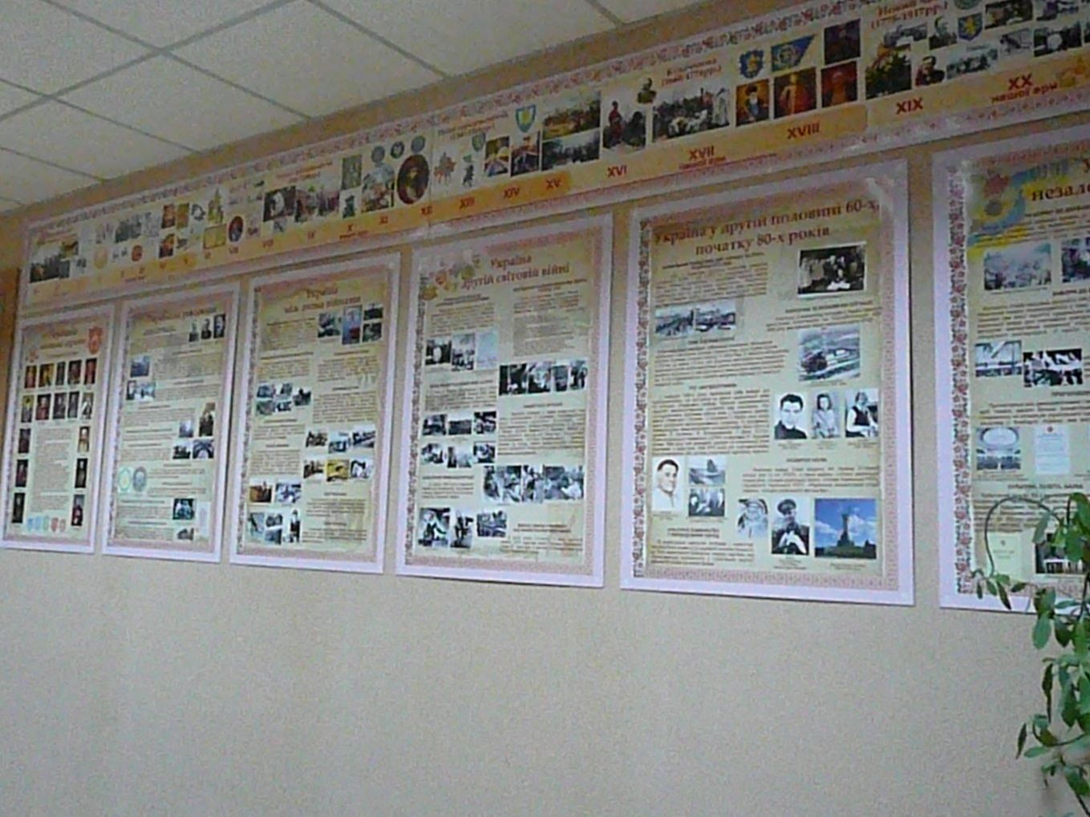
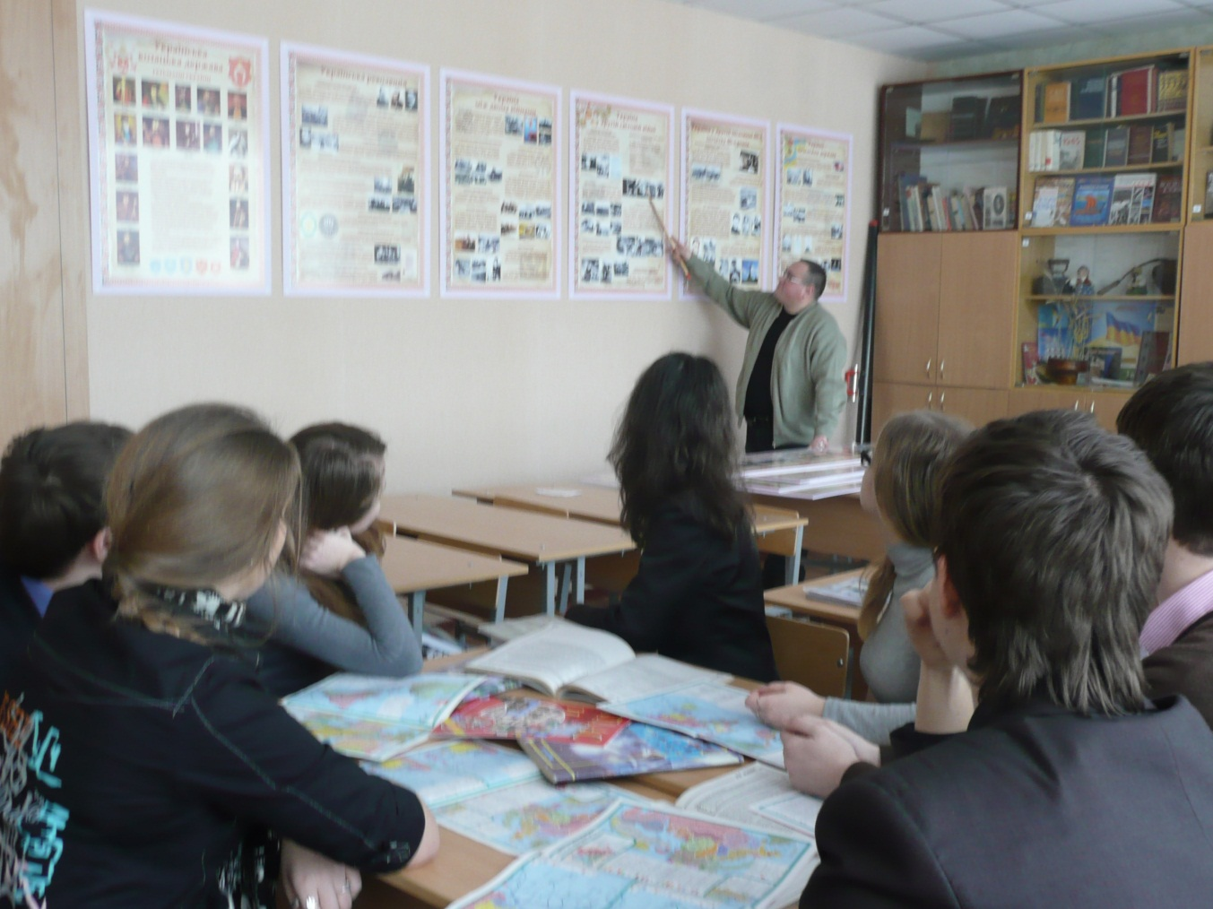
Всіма можливими засобами потрібно запалювати в дітях гаряче прагнення до знань.
Яків Коменський

Slide 7
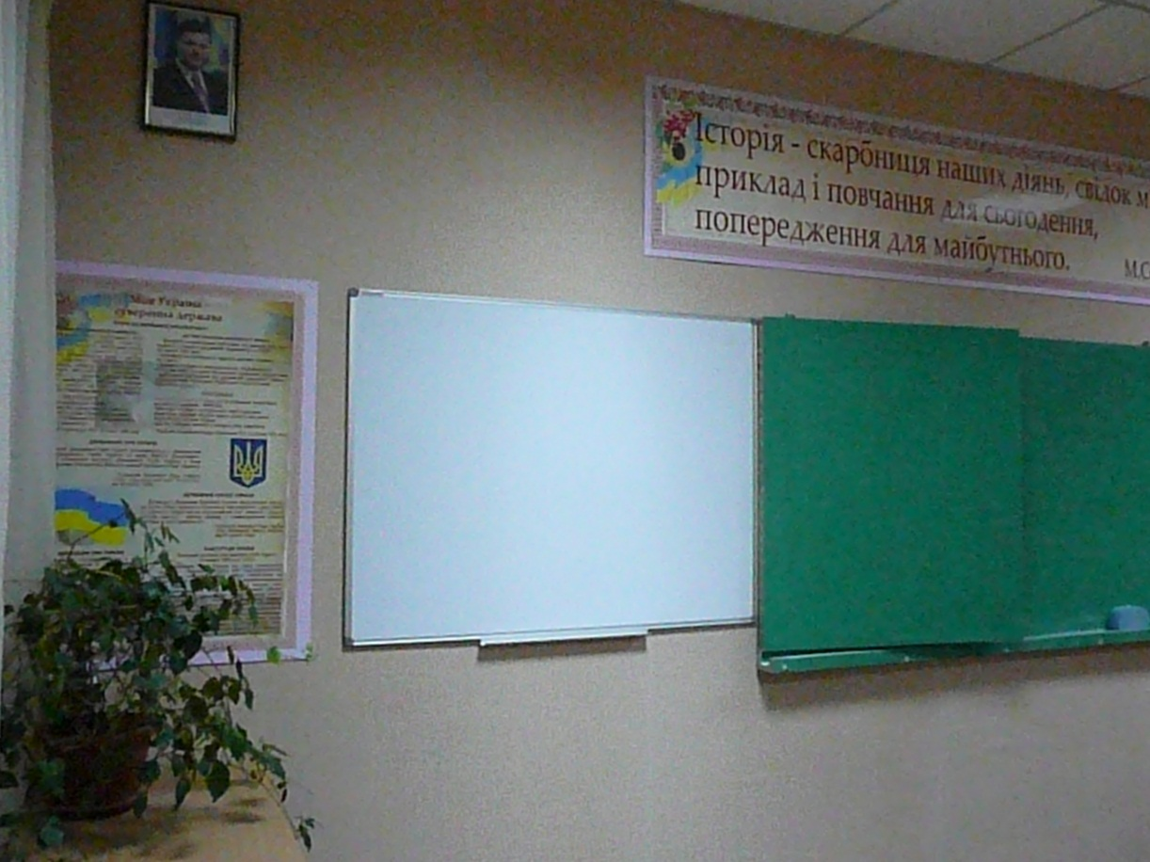
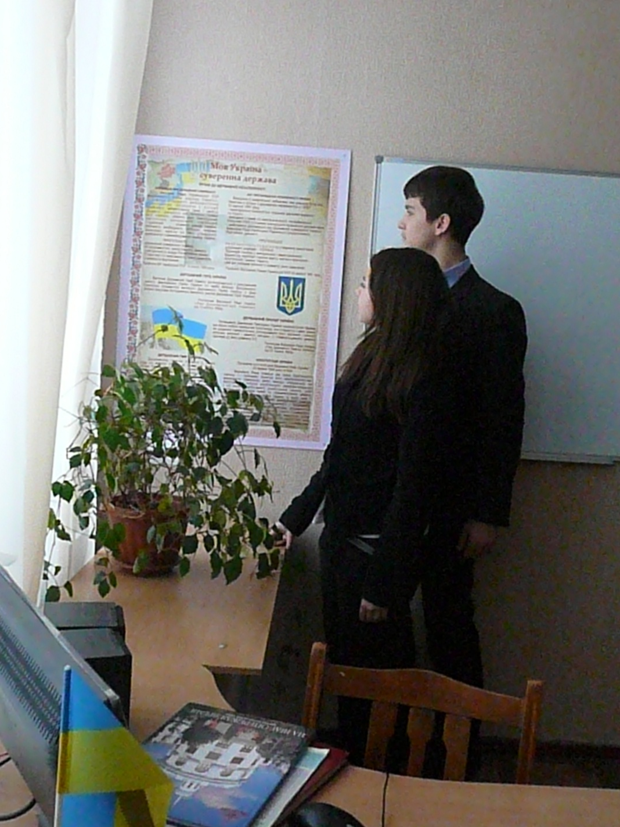
Державна символіка України

Slide 8
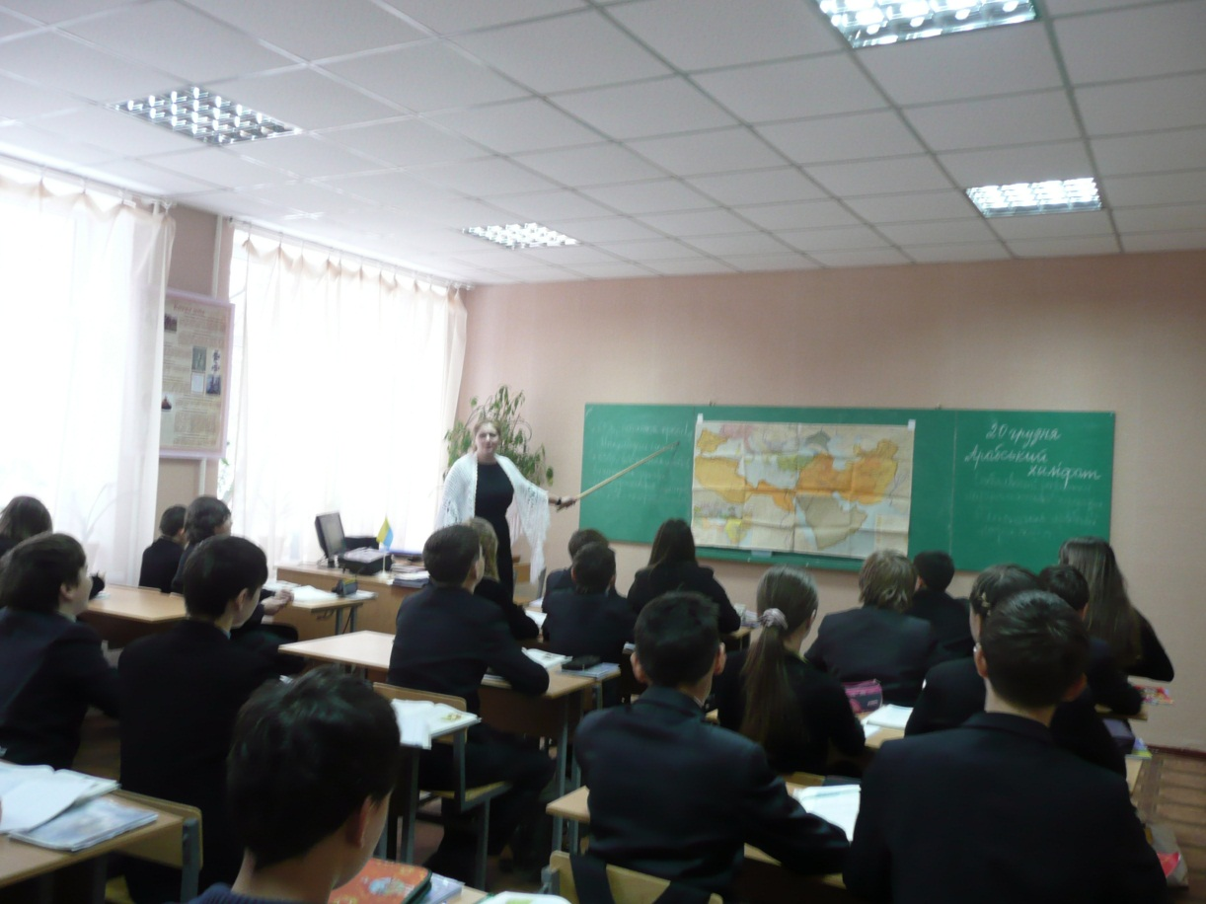
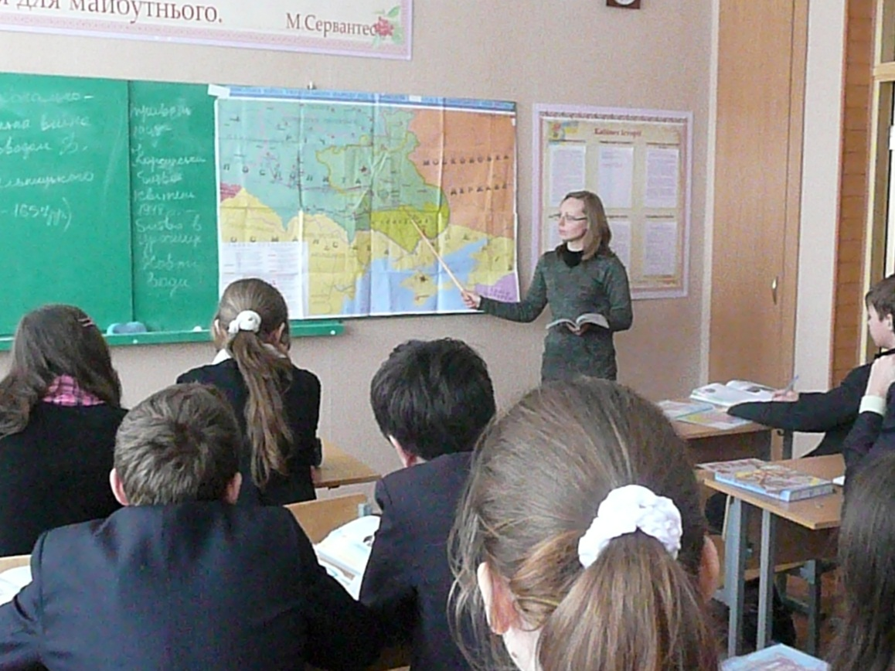
Учитель готується
до хорошого уроку все життя…
Така духовна й філософська основа нашої професії і технологія нашої праці.
В. Сухомлинський

Slide 9
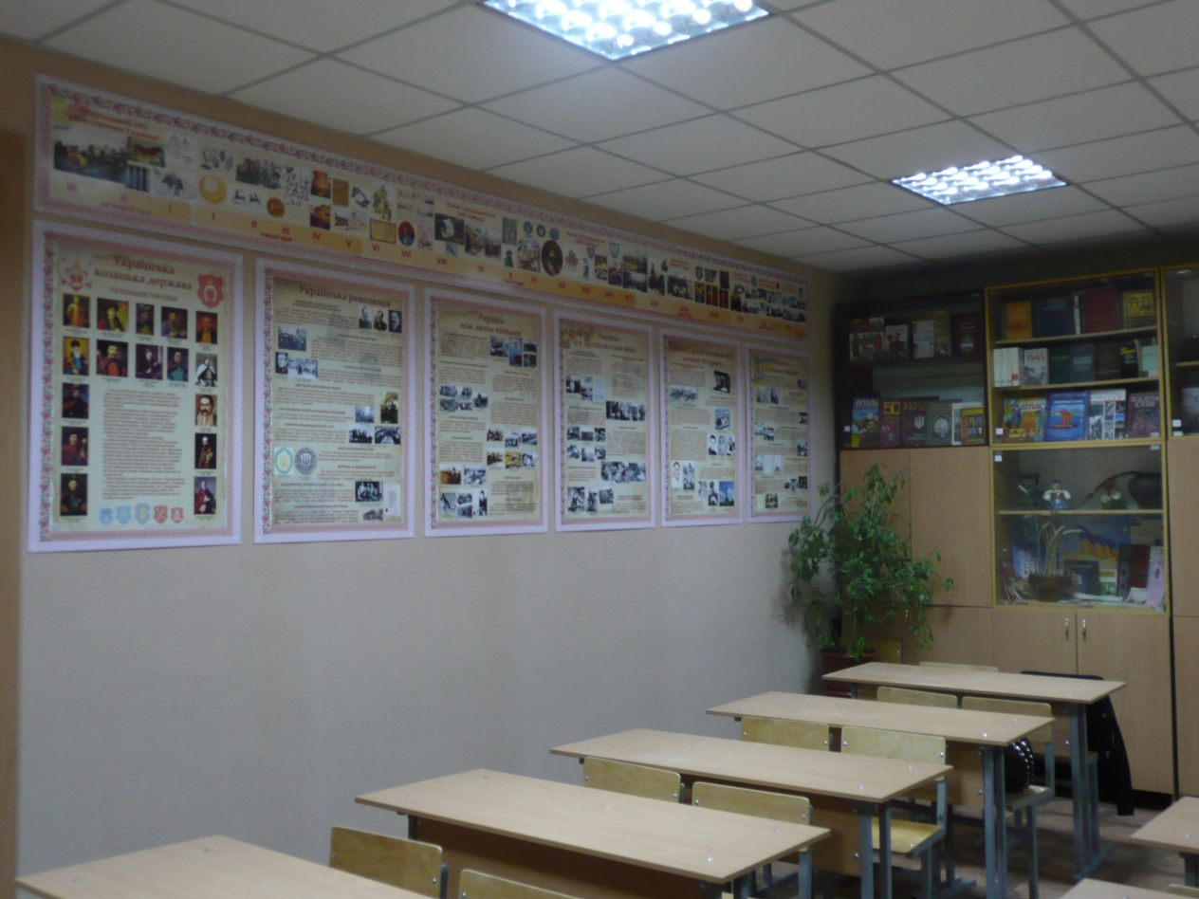
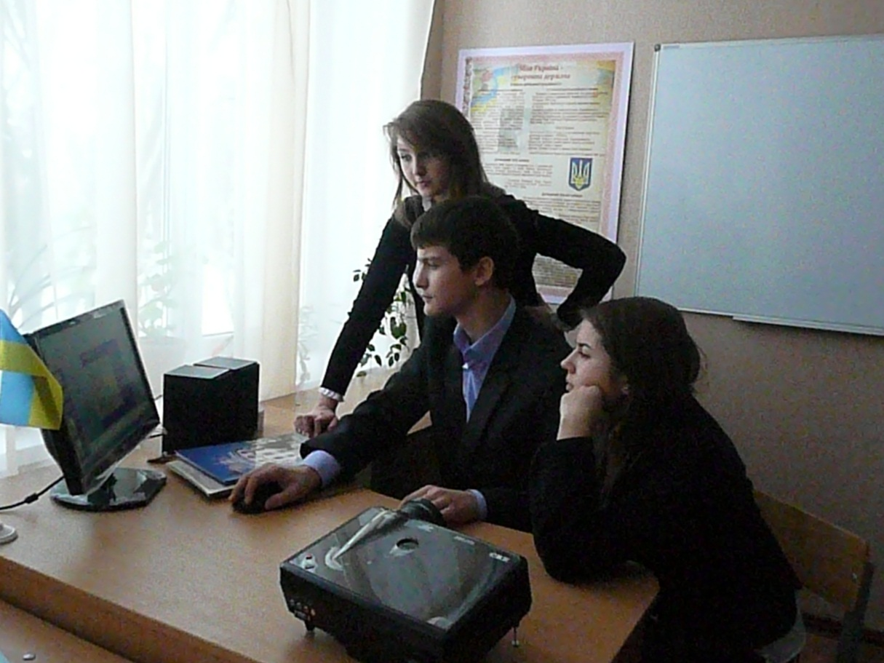

Slide 10
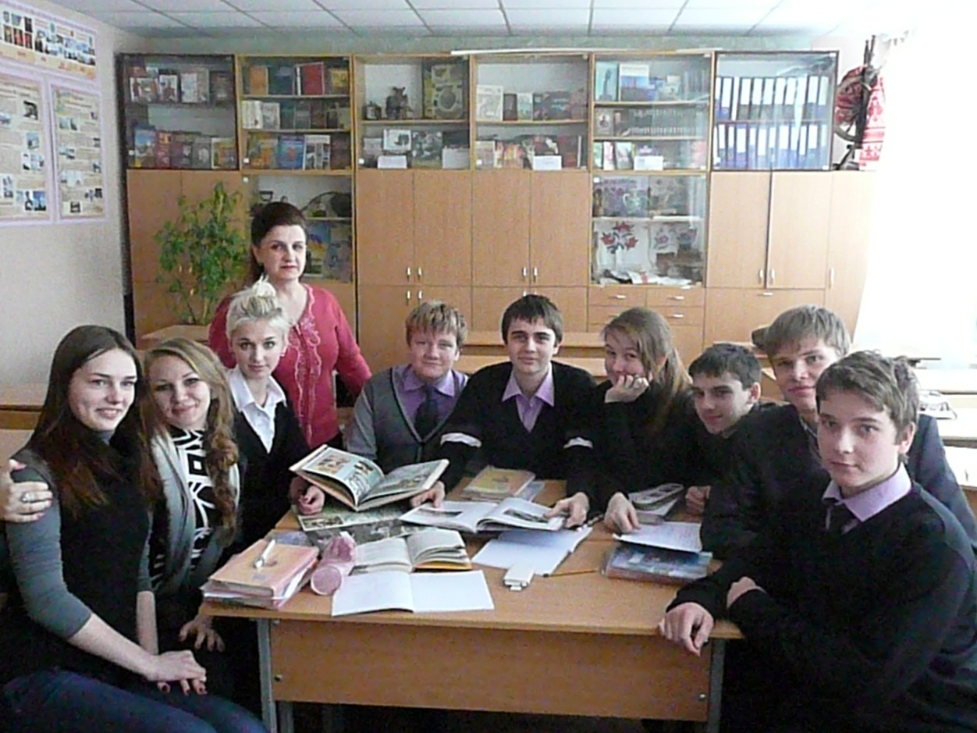
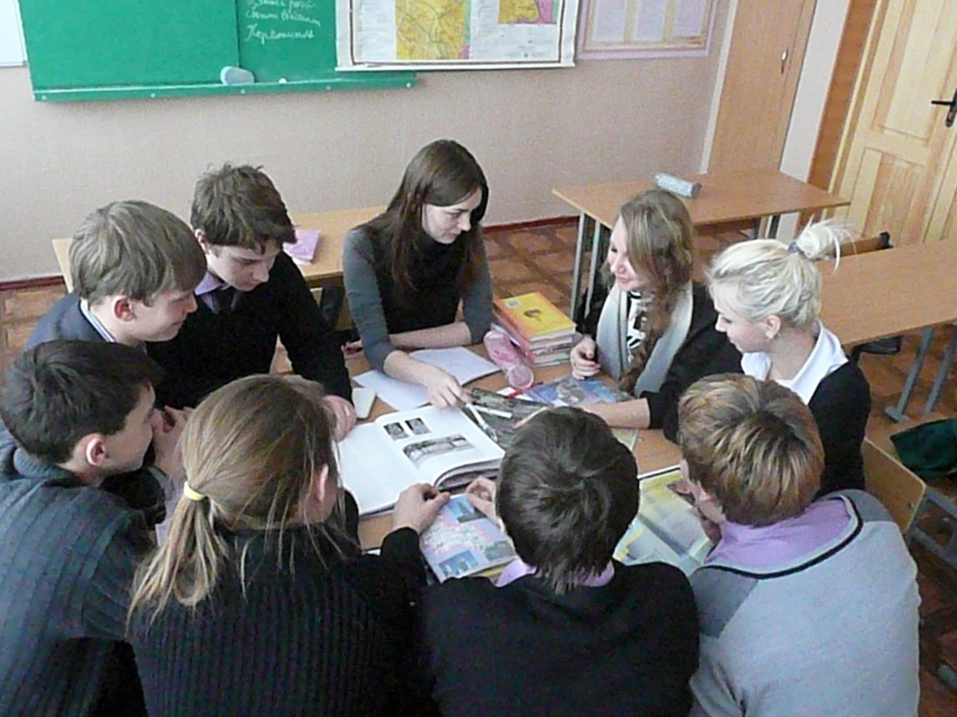
Засідання ради кабінету

Slide 11
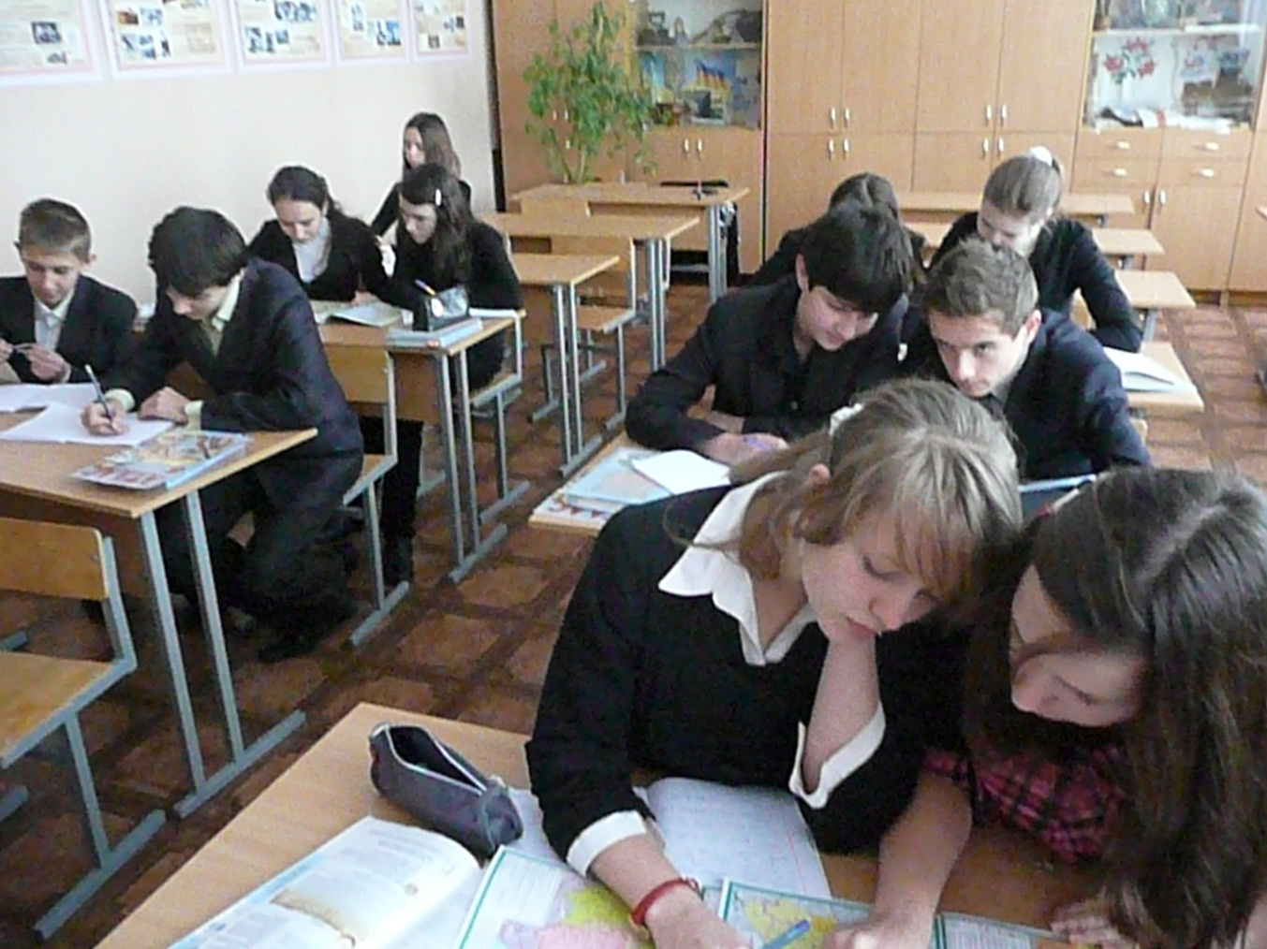
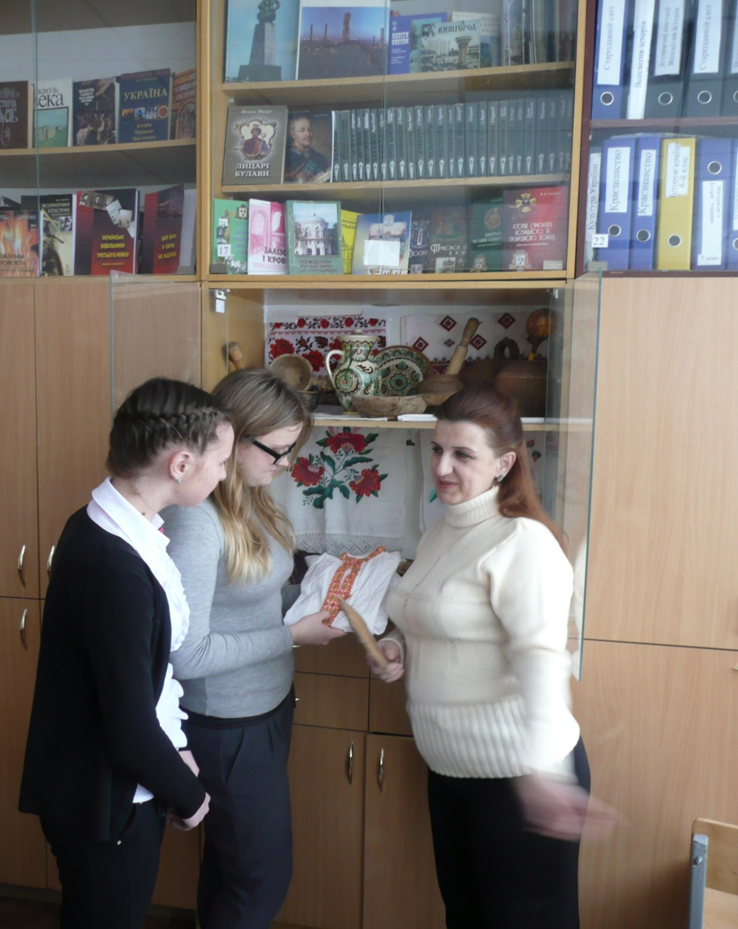
Краєзнавчий гурток «ДЖЕРЕЛО»

Slide 12
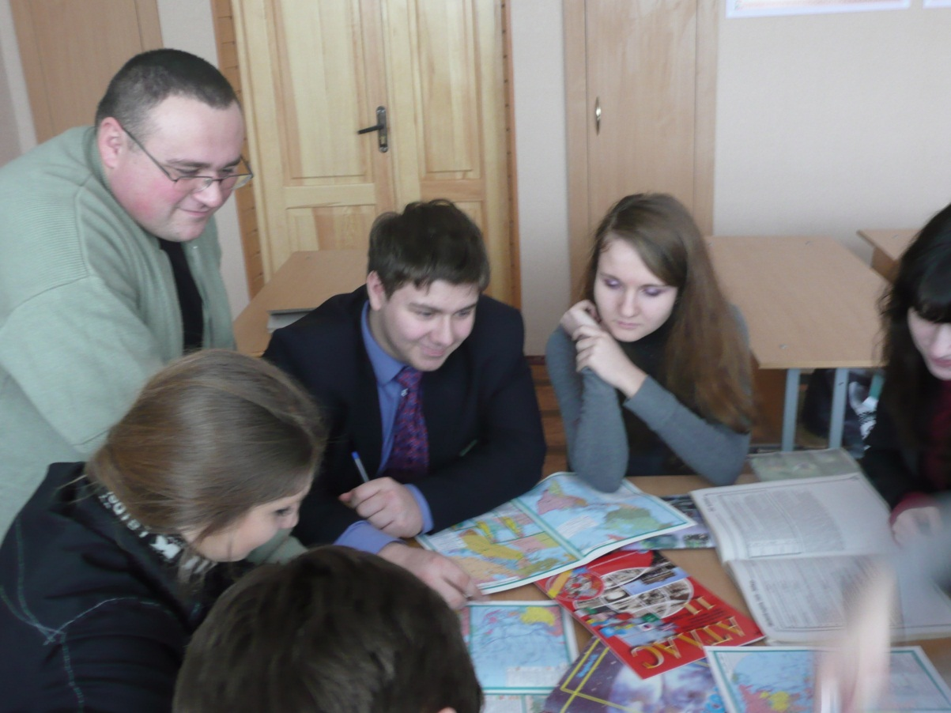
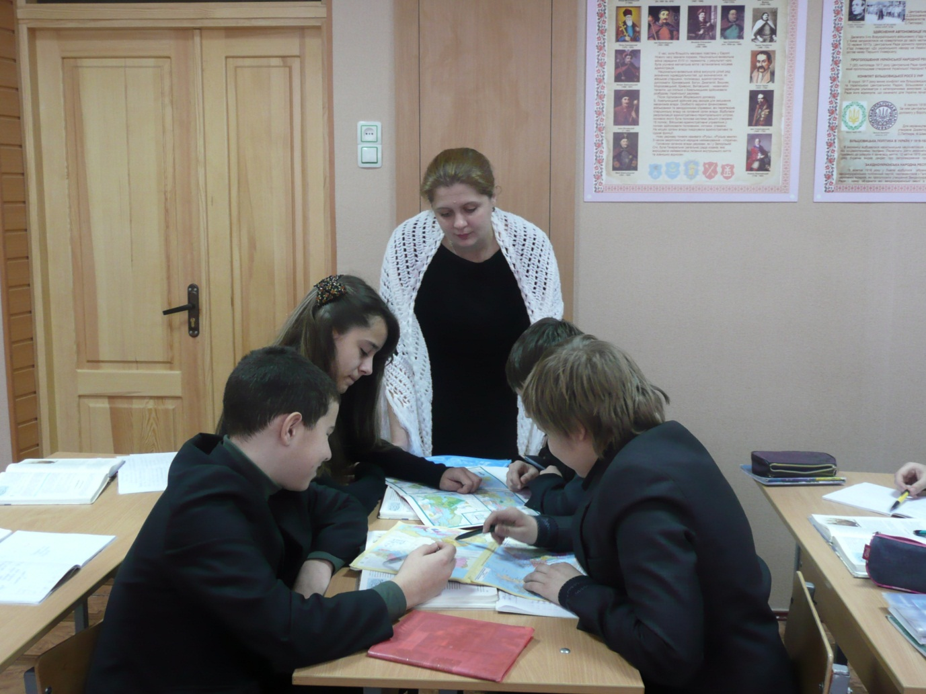
підготовка до олімпіад

Slide 13
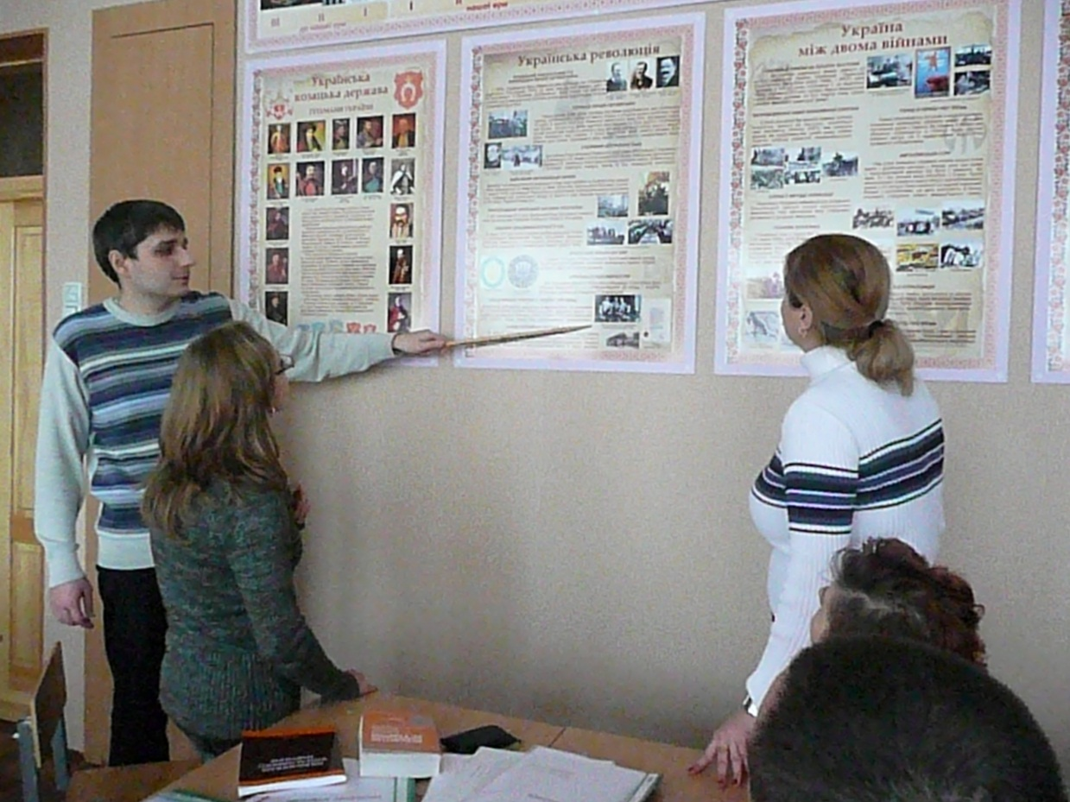
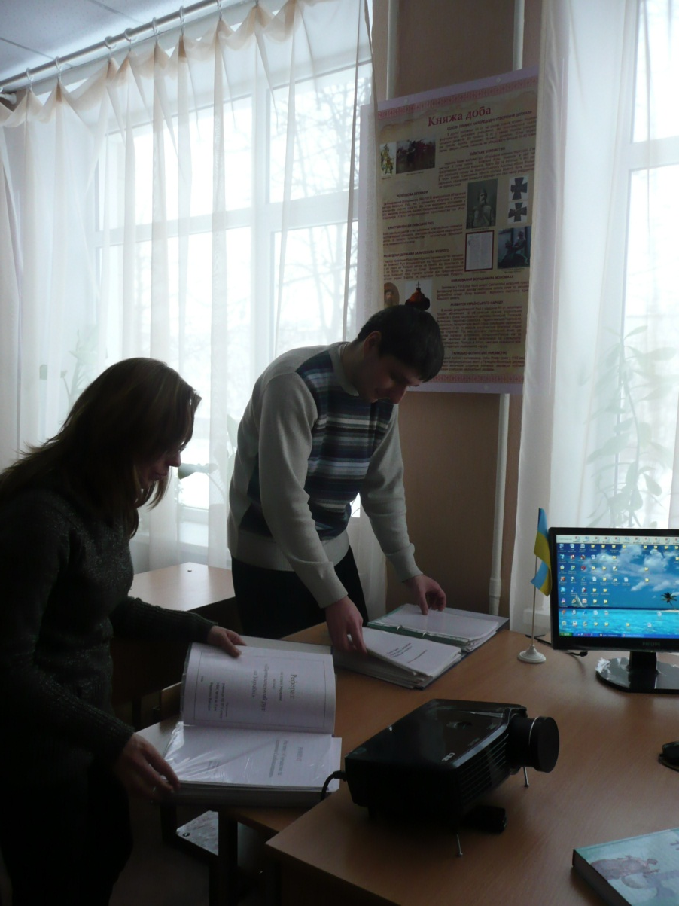
Самоосвіта вчителів

Slide 14
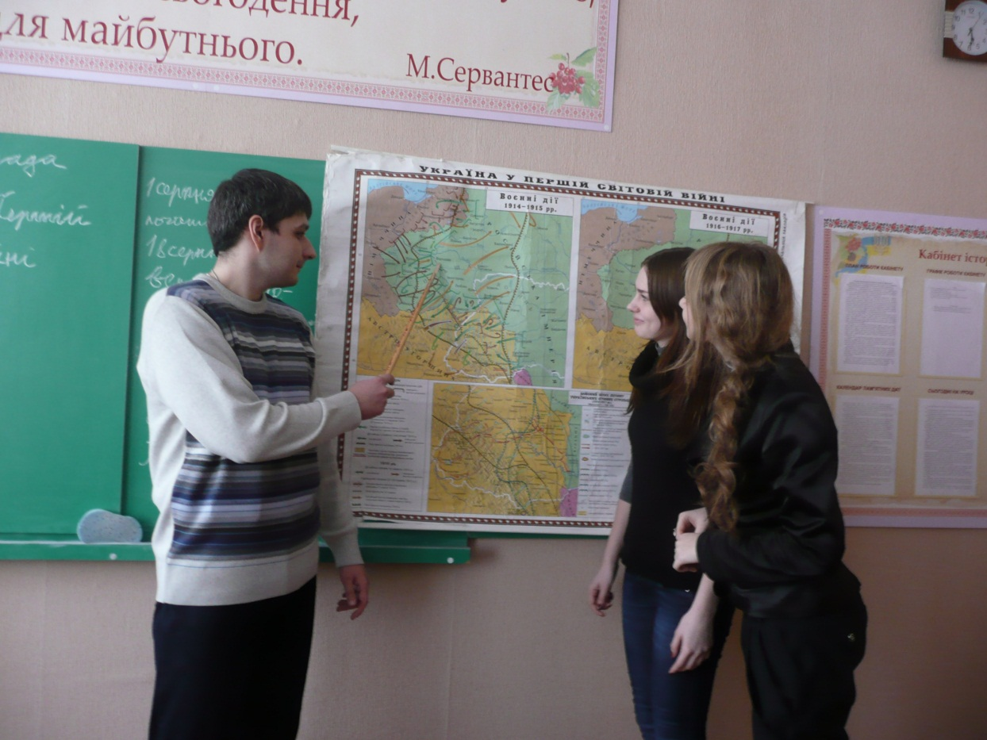

Slide 15
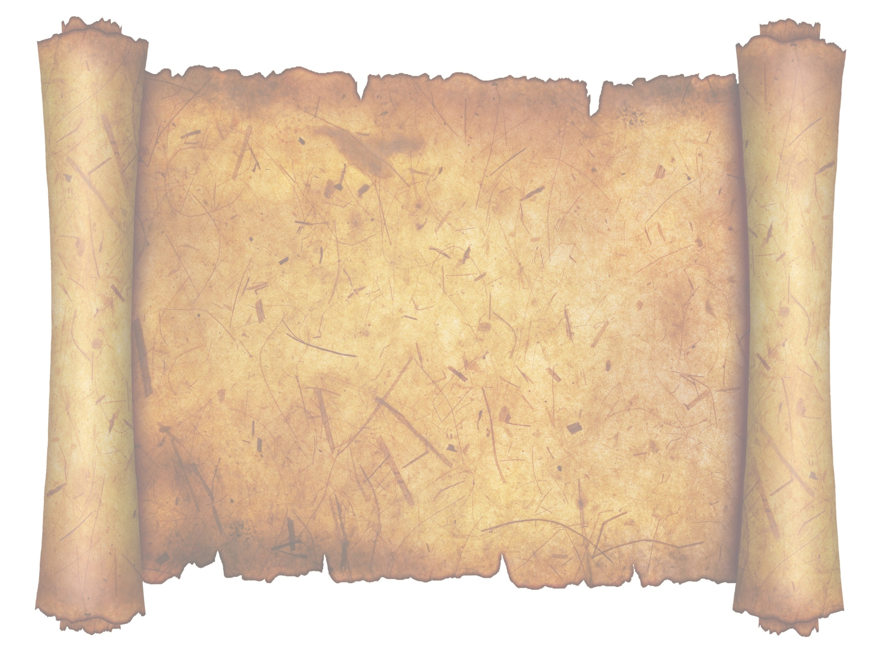
Історія – скарбниця наших діянь, свідок минулого, приклад та повчання для сьогодення, попередження для майбутнього.
М. Сервантес

